Slide 1
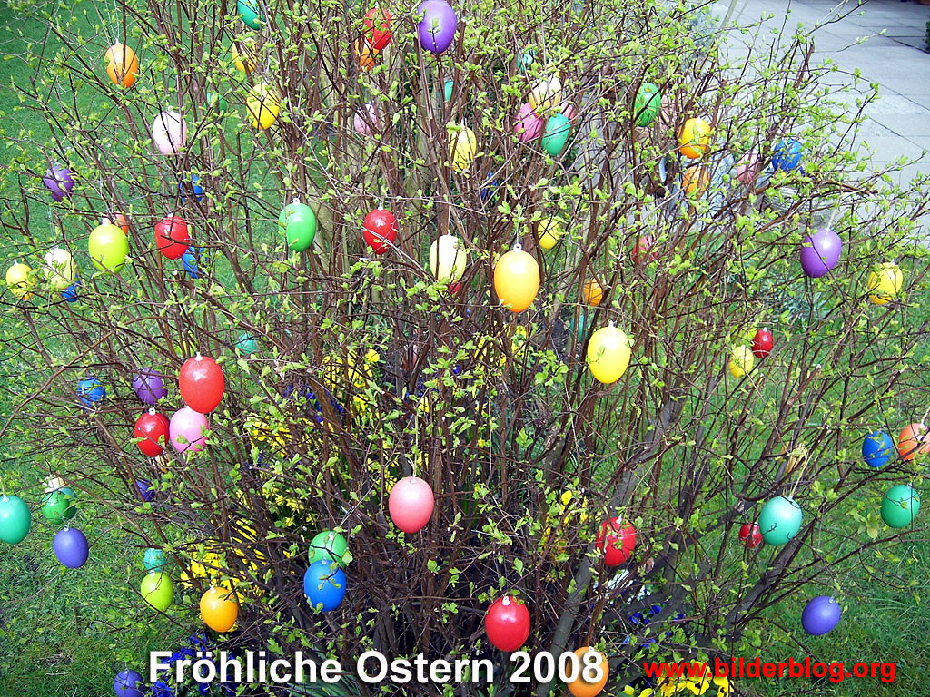
Frohe Ostern!

